Slide 1
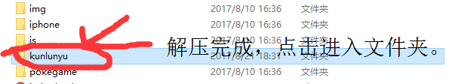
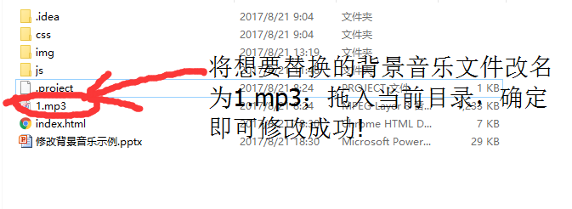
1.将想要修改的音频文件改为1.mp3。
2.拖入此目录。
3.覆盖1.MP3文件，点击确定即可。
4.备注：替换背景音乐的文件必须是mp3格式。

